Slide 1
Jelentős termékdíj és EPR változások
Green Tax Service Kft.
Sztruhár Imre
sztruhar.imre@ktdt.hu
0620/585-9648

Slide 2
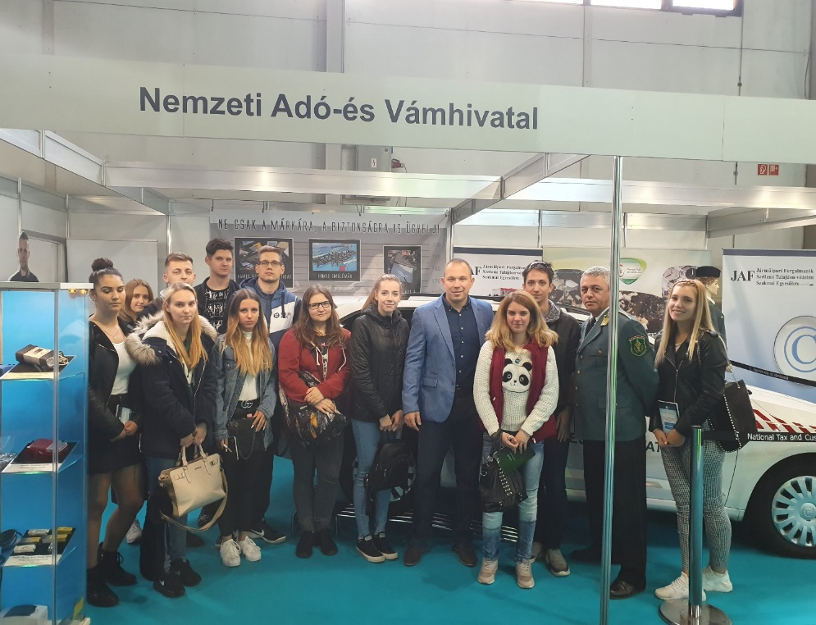
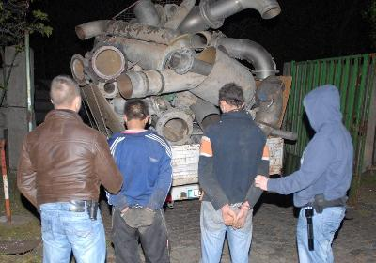
Mit gondolnak a „hulladékosokról”?

Slide 3
Tanácsadói kihívások az EPR bevezetésével
Emberi erőforrások kezelése, nagyfokú leterheltség
Új adatszolgáltatási felület (OKIR, Partnerportál), bonyolult kódrendszer
Állásfoglalások hiánya, rengeteg szakmai kérdés
Magas EPR díjak
Kötelezett személyének megállapítása, potyautas szereplők
Szia Uram, EPR ügyintézés érdekel?

Slide 4
Miért van szükség EPR rendszerre?
Föld népességének növekedése: 1950 → 2,5 milliárd ember, 2050 → 10 milliárd ember (100 év alatt megnégyszereződött a Föld lakossága.
Pazarló társadalom: WHO – megtermelt élelmiszer 1/3, 200 kg/fő/év veszendőbe, 68 kg/fő/év
Városiasodás: 1950 → 650 millió ember, 1/3, 2050 → 6,5 milliárd ember, 2/3
Fogyasztóközpontú és növekedés alapú gazdaság: legegyszerűbb, legolcsóbb, leghatékonyabb gyártás, nem javítható termékek
Nyersanyagok iránti igény növekedése
Egyre szűkebb erőforrások

Slide 5
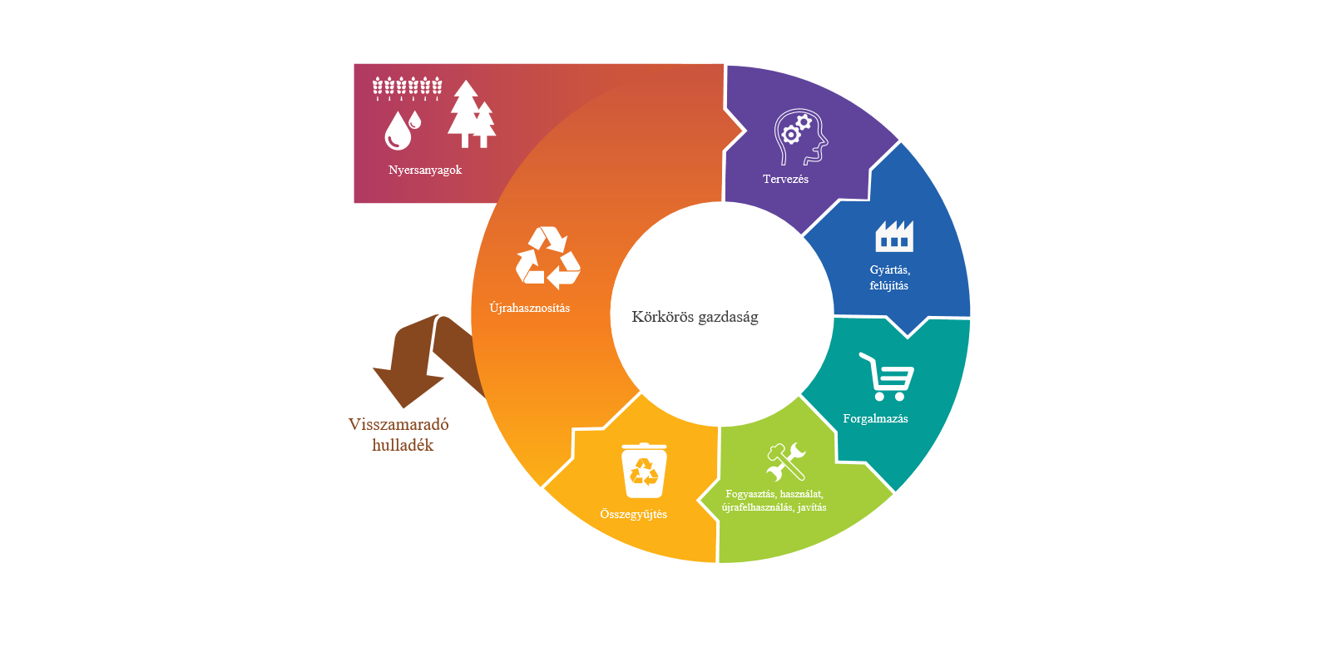
Miért van szükség EPR rendszerre?
lineáris gazdasági modellben a természeti erőforrásokból, elsődleges nyersanyagokból állítják elő a termékeket, amelyek a használatot követően hulladékká válnak
a körforgásos gazdasági modellben minden nem megújuló anyag zárt körben kering

Slide 6
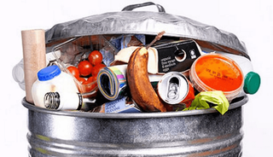
Európai Unió irányelvei
Az Európai Unió hulladékgazdálkodással összefüggő irányelvei az alábbi hulladékok tekintetében határoznak meg a tagállamok számára elérendő gyűjtési, illetve újrafeldolgozási célértéket:
települési hulladék,
csomagolási hulladék,
elektromos, elektronikus berendezések hulladéka,
elem és akkumulátor hulladék,
hulladékká vált gépjárművek.

Slide 7
Hulladéktörvény
Környezetvédelmi termékdíj törvény
Kiterjesztett gyártói felelősség kormányrendelete
Italtermékek kötelező visszaváltási kormányrendelete
„SUP” kormányrendeletek
Forrás: CSAOSZ - Nagy Miklós

Slide 8
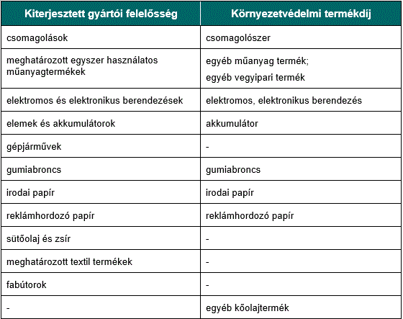
A termékdíj törvény és az EPR rendelet legfontosabb hasonlóságai és különbségei (2025.01.01. előtt)

Slide 9
Körforgásos termékek | Törvényi háttér
Csomagolások | 442/2012. Kormányrendelet
Egyszer használatos műanyagtermékek | 349/2021. Kormányrendelet
Elektromos és elektronikus berendezések | 197/2014. Kormányrendelet
Elemek és akkumulátorok | 445/2012. Kormányrendelet
Gépjárművek | 369/2014. Kormányrendelet
Gumiabroncs | 1. melléklet 1.6. pont
Irodai papír | 1. melléklet 1.7. pont
Reklámhordozó papír | 1. melléklet 1.8. pont
Sütőolaj és zsír | 1. melléklet 1.9. pont
Textil termékek | 1. melléklet 1.10. pont
Fabútorok | 1 . melléklet 1.11. pont

Slide 10
Nyilvántartási és adatszolgáltatási kötelezettség
A gyártó vagy a meghatalmazott a körforgásos termékkel végzett tevékenységének megkezdését megelőzően kérelmezi az országos hulladékgazdálkodási hatóságnál a nyilvántartásba vételét.
Az országos hulladékgazdálkodási hatóság a gyártót 15 napon belül nyilvántartásba veszi, amennyiben nincs szükség hiánypótlásra felhívásra.
KF kód szerinti nyilvántartást kell vezetnie
A nyilvántartások adatairól negyedévente, a tárgynegyedévet követő hónap 20. napjáig az országos hulladékgazdálkodási hatóság részére adatot szolgáltat.
Az országos hulladékgazdálkodási hatóság a gyártó nyilvántartásának adatait a MOHU Zrt. részére átadja a tárgynegyedévet követő hónap 25. napjáig.

Slide 11
Feltüntetési kötelezettség
A körforgásos termék forgalomba hozataláról szóló számlán, vagy számla hiányában a forgalomba hozatalt bizonyító okiraton feltünteti a következő szöveget: „ A kiterjesztett gyártói felelősségi díj megfizetése az eladót terheli.”
Nyilatkozat esetén: a nyilatkozat iktatási számának megjelölésével – feltünteti, hogy a kiterjesztett gyártói felelősségi díj a vevő nyilatkozata alapján nem került megfizetésre.
Átvállalása esetén: a kiterjesztett gyártói felelősségi kötelezettség a vevőt terheli.
A körforgásos termék vevője által igényelt esetben: „A kiterjesztett gyártói felelősségi díj megfizetésre került.”

Slide 12
Termékdíj vs. EPR díj
Díjkategória megnevezése | Termékdíj (Ft/kg) | A gyártó által fizetendő kiterjesztett gyártói felelősségi díj (Ft/kg) | Költség növekedés (%)
Műanyag csomagolás | 57 | 219 | 384%
Műanyag hordtasak a biológiailag lebomló műanyagból készült műanyag hordtasak kivételével | 1900 | 219
Biológiailag lebomló műanyagból készült műanyag hordtasak | 500 | 219
Papír és karton csomagolás | 19 | 173 | 911%
Fém csomagolás | 19 | 186 | 979%
Fém-ital csomagolószer | 57 | 186 | 326%
Egyéb csomagolás | 57 | 129 | 226%
Fa csomagolás | 19 | 19 | 100%
Textil csomagolás | 57 | 67 | 118%
Üveg csomagolás | 19 | 77 | 405%
Társított (kompozit) csomagolás | 57 | 168 | 295%
Társított rétegzett italkarton | 19 | 168 | 884%

Slide 13
Termékdíj vs. EPR díj (2025.01.01. előtt)
Díjkategória megnevezése | Termékdíj (Ft/kg) | A gyártó által fizetendő kiterjesztett gyártói felelősségi díj (Ft/kg) | Költség növekedés (%)
Egyszer használatos és egyéb műanyagtermék | - | 113 | n/a
Hőcserélő berendezések | 57 | 116 | 204%
Képernyők, monitorok és olyan berendezések, amelyek 100 cm2-nél nagyobb felszínű képernyőt tartalmaznak | 57 | 362 | 635%
Lámpák | - | 306 | n/a
Nagygépek (amelyeknek bármely külső mérete meghaladja az 50 cm-t) | 57 | 124 | 218%
Fotovoltaikus panel (amelynek barmely külső mérete meghaladja az 50 cm-t) | 57 | 63 | 111%
Kisméretű számítás technikai berendezések és távközlési berendezések (amelyeknek egyik külső mérete sem haladja meg az 50 cm-t) | 57 | 261 | 458%
Kisgépek (egyik külső méretük sem haladja meg az 50 cm-t) | 57 | 261 | 458%
Hordozható elem, akkumulátor* | - | 160 | n/a
Ipari elem, akkumulátor* | - | 239 | n/a
Gépjármű elem, akkumulátor** | 57 | 238 | 418%
Gépjármű | - | 21 | n/a
Gumiabroncs | 57 | 137 | 240%
Irodai papír | 19 | 128 | 674%
Reklám hordozó papír | 85 | 94 | 110%
Sütőolaj és zsír | - | 36 | n/a
Textiltermékek | - | 145 | n/a
Bútorok fából | - | 17 | n/a
Egyéb kőolajtermék | 114 | - | n/a
Műanyag művirág, levél- és gyümölcsutánzat és ezek részei; ezekből készült áru | 1900 | - | n/a
Egyéb vegyipari termék - Szappanok, szerves felületaktív anyagok, mosószerek | 11 | - | n/a
Egyéb vegyipari termék - Szépség- vagy testápoló készítmények | 57 | - | n/a

Slide 14
1. Csomagolások [442/2012. Korm. Rendelet]
Csomagolás: valamennyi olyan, bármilyen tulajdonságú anyagból készült termék, amelyet áru tartására, megóvására, átadására, átvételére, szállítására, valamint bemutatására használnak, beleértve minden árut a nyersanyagoktól kezdve a feldolgozott árucikkekig, továbbá az ugyanilyen célra használt egyutas árucikkek
Fogyasztói vagy elsődleges csomagolás
Gyűjtő- vagy másodlagos csomagolás
Szállítási vagy harmadlagos csomagolás
KF kód szerinti nyilvántartást kell vezetnie
Termék
Csomagolószer
Csomagolás

Slide 15
2. Egyes egyszer használatos egyéb műanyagtermékek [349/2021. Korm. Rendelet]
Ételtároló edények
Flexibilis anyagból készült zacskók vagy csomagolások
Legfeljebb három liter űrtartalmú italtárolók
Italtartó poharak
Könnyű műanyag hordtasakok
Nedves törlőkendők
Léggömbök
Dohánytermékek szűrővel
Halászeszközök

Slide 16
3. Elektromos, elektronikus berendezések [197/2014. Korm. Rendelet]
Elektromos, elektronikus berendezés: legfeljebb 1000 V váltakozó feszültségű, valamint legfeljebb 1500 V egyenfeszültségű árammal működő berendezés, amelynek rendeltetésszerű működése elektromágneses mezőtől vagy elektromos áramtól függ, ideértve az elektromágneses mező vagy elektromos áram előállítását, mérését, átvitelét biztosító eszközöket is
Hőcserélő berendezések
Képernyők, monitorok és olyan berendezések, amelyek 100 cm2-nél nagyobb felszíni képernyőt tartalmaznak
Lámpák
Nagygépek (bármely külső méret meghaladja az 50 cm-t) Fényelemek (napelemek)
Kisgépek (egyikük külső méretük sem haladja meg az 50 cm-t)
Kisméretű számítástechnikai berendezések és távközlési berendezések ( 50 cm alatt)

Slide 17
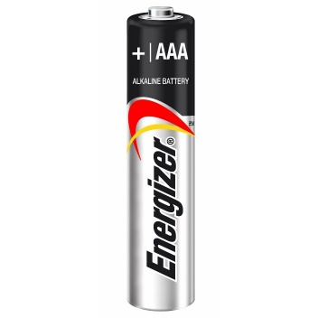
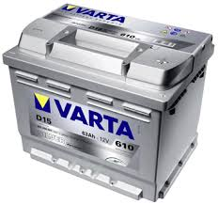
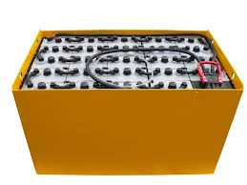
4. Elemek és akkumulátorok [445/2012. Korm. Rendelet]
Elem, akkumulátor: elektromos áramforrás, amely kémiai energiát közvetlenül elektromos energiává alakít át, és egy vagy több elsődleges (nem újratölthető), illetve másodlagos (újratölthető) részegységből (cellából) áll
Hordozható elem, vagy hordozható akkumulátor
Gombelem
Gépjárműelem vagy gépjármű akkumulátor
Ipari elem vagy ipari akkumulátor

Slide 18
5. Gépjárművek [369/2014. Korm. Rendelet]
Gépjármű: a közúti járművek műszaki megvizsgálásáról szóló miniszteri rendeletben meghatározott M1 és N1 járműkategória, továbbá – a motoros tricikli kivételével – a háromkerekű gépjármű
M1 kategória: Személyszállító gépkocsik, a gépjárművezető ülésén kívül legfeljebb
nyolc ülőhellyel.
N1 kategória: Áruszállító gépkocsik, legfeljebb 3,5 t műszakilag megengedett
legnagyobb össztömeggel.

Slide 19
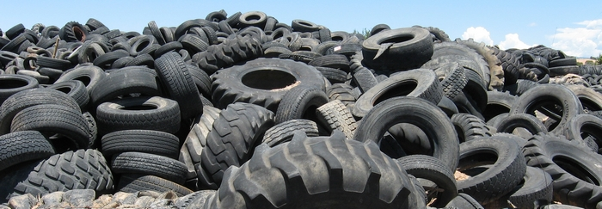
6. Gumiabroncs ( 1. melléklet 1.6. pont)
4011 vámtarifaszám: új, gumi légabroncs;
4012 vámtarifaszám:
újrafutózott vagy használt gumi légabroncs, a tömör vagy kisnyomású gumiabroncs értendő, a gumiabroncs-futófelület és gumiabroncs-tömlővédő szalag kivételéve

Slide 20
7. Irodai papír (1. melléklet 1.7. pont)
4802 vámtarifaszám: nem bevont papír és karton írásra, nyomtatásra vagy más grafikai célra, és nem perforált lyukkártya- és lyukszalagpapír tekercsben vagy téglalap (beleértve a négyzet) alakú ívben, bármilyen méretben, a 4801 vagy a 4803 vtsz. alá tartozó papír kivételével; kézi merítésű papír és karton a végfelhasználó számára kiszerelve, kivéve: nem perforált lyukkártya- és lyukszalagpapír, kézi merítésű papír;
4809 vámtarifaszám: kartonpapír, önmásolópapír és más másoló- vagy átírópapír, nyomtatott is (beleértve a sokszorosító stencilezéshez vagy az ofszet nyomólemezhez való bevont vagy impregnált papírt is) tekercsben vagy ívben;
4810 vámtarifaszám: papír és karton egyik vagy mindkét oldalán kaolinnal (kínai agyaggal) vagy más szervetlen anyaggal bevonva, kötőanyag felhasználásával is, de más bevonat nélkül, felületileg színezett, díszített vagy nyomtatott is, tekercsben vagy téglalap (beleértve a négyzet) alakú ívben, bármilyen méretben írásra, nyomtatásra vagy más grafikai célra a végfelhasználó számára kiszerelve;
4811 vámtarifaszám: papír, karton, cellulózvatta és cellulózszálból álló szövedék bevonva, impregnálva, borítva, felületileg színezve, díszítve vagy nyomtatva, tekercsben vagy téglalap (beleértve a négyzet) alakú ívben, bármilyen méretben a 4803, 4809 vagy 4810 vtsz. alá tartozók kivételével;
4816 vámtarifaszám: karbonpapír, önmásolópapír és más másoló- vagy átírópapír (a 4809 vtsz. alá tartozók kivételével), a sokszorosító stencil- és az ofszet nyomólemezpapír dobozba kiszerelve is;
4819 60 vámtarifaszám és HR alszám: iratgyűjtő doboz, levéltartó doboz, tárolódoboz és hasonló cikk irodai, üzleti vagy hasonló célra;
4820 vámtarifaszám: regiszter, üzleti könyv, jegyzetfüzet (notesz), megrendelőkönyv, orvosi vénytömb, írótömb, előjegyzési jegyzettömb, napló és hasonló termék, iskolai füzet, írómappa, iratrendező (cserélhető lapokkal vagy más), dosszié, iratborító, sokszorosított üzleti űrlap, karbon betétlapos tömb és más irodaszer papírból vagy kartonból; album, minták vagy gyűjtemények számára és könyvborító papírból vagy kartonból kivéve: a reklámhordozó papírnak minősülő termékeket, az üzleti könyv, a megrendelőkönyv, az orvosi vénytömb, az iskolai füzet és a könyvborító;

Slide 21
8. Reklámhordozó papír (1. melléklet 1.8. pont)
ex. 48. Árucsoport: papír és karton; papíripari rostanyagból, papírból vagy kartonból készült áruk;
ex. 49. Árucsoport: könyvek, újságok, képek és más nyomdaipari termékek;
Reklámhordozó papír: a gazdasági reklámtevékenység alapvető feltételeiről és egyes korlátairól szóló törvényben meghatározott gazdasági reklámot tartalmazó, a médiaszolgáltatásokról és a tömegkommunikációról szóló törvény által meghatározott
a) sajtótermékek közül az időszaki lap egyes számai,
b) egyéb nyomtatott anyagok közül a grafikát, rajzot vagy fotót tartalmazó kiadvány, a térkép, a nyomtatott képeslap, a névjegykártya kivételével az üdvözlő- és más hasonló kártya, a nyomtatott naptár, a nyomtatott üzleti reklámanyag, a katalógus, a prospektus, a reklámposzter és hasonlók, a röplap és az egyéb szöveges kiadvány,
ideértve azt is, ha más kiadvány mellékletét képezik, kivéve az ISBN-számmal ellátott könyvet, és a tankönyvjegyzékbe felvett tankönyvet;

Slide 22
9. Sütőolaj és –zsír (1. melléklet 1.9. pont)
(2025.01.01. előtt)
1507 90 90 vámtarifaszám HR és KN alszám: más szójababolaj és frakciói finomítva is, de vegyileg nem átalakítva;
1509 40 00 vámtarifaszám HR és KN alszám: más szűz olívaolaj;
1511 90 99 vámtarifaszám HR és KN alszám: más pálmaolaj és frakciói, finomítva is, de vegyileg nem átalakítva;
1512 19 90 vámtarifaszám HR és KN alszám: más napraforgómag- vagy pórsáfránymagolaj és ezek frakciói (kivéve: műszaki vagy ipari felhasználásra);
1514 19 90 vámtarifaszám HR és KN alszám: más olajrepce-, repce- vagy mustárolaj és ezek frakciói, finomítva is, de vegyileg nem átalakítva (kivéve: műszaki vagy ipari felhasználásra);
1517 90 91 vámtarifaszám HR és KN alszám: az 1.9.1. – 1.9.5. pont szerinti körforgásos termékek keverékei (2025.01.01. után)

Slide 23
10. Textiltermékek (1. melléklet 1.10. pont)
4203 vámtarifaszám: ruházati árucikkek és ruházati tartozékok természetes vagy mesterséges bőrből;
4205 vámtarifaszám: más árucikk természetes vagy mesterséges bőrből;
4304 vámtarifaszám: műszőrme és ebből készült áru;
57. Árucsoport: szőnyegek és más textil padlóborítók;
61. Árucsoport: kötött vagy hurkolt ruházati cikkek, kellékek és tartozékok;
62. Árucsoport: ruházati cikkek, kellékek és tartozékok, a kötöttek vagy hurkoltak kivételével;
6301 vámtarifaszám: takaró és útitakaró;
6302 vámtarifaszám: ágynemű, asztalnemű, testápolási és konyhai textília;
6303 vámtarifaszám: függöny (beleértve a drapériát is) és belső vászonroló, ágyfüggöny;
6304 vámtarifaszám: más lakástextília, a 9404 vámtarifaszám alá tartozók kivételével;
ex. 64. Árucsoport: lábbeli, lábszárvédő és hasonló áru (kivéve: lábbelirész);
Műfű: nem textil termék, nem EPR kötelezett (2025.01.01. után)

Slide 24
11. Bútorok fából (1. melléklet 1.11. pont)
9401 41 00 vámtarifaszám, HR és KN alszám: ággyá átalakítható ülőbútor, a kerti ülőbútor vagy kempingfelszerelés kivételével;
9401 61 vámtarifaszám és HR alszám: más favázas ülőbútor;
9401 69 vámtarifaszám és HR alszám: más kárpitozatlan favázas ülőbútor;
9403 30 vámtarifaszám és HR alszám: hivatali fabútor;
9403 40 vámtarifaszám és HR alszám: fa konyhabútor;
9403 50 vámtarifaszám és HR alszám: fa hálószobabútor;
9403 60 vámtarifaszám és HR alszám: más fabútor.

Slide 25
KF kódok
A nyolcjegyű KF kód felépítése a következő
1. és 2. karakter | Termékáramot vagy az abból képződött hulladékot jelölő kód
3. és 4. karakter | Anyagáram kód
5. és 6. karakter | Csoport kód
7. karakter | Kötelezettséget jelölő kód
8. karakter | Származáskód

Slide 26
MOHU regisztráció

Slide 37
PVKH regisztráció KGYF-NY - Kiterjesztett gyártói felelősségi körbe tartozók nyilvántartása

Slide 38
A gyártó nyilvántartásba vétel iránti kérelmének adattartalma
a gyártó neve, székhelye, adószáma, KSH statisztikai számjele (ennek hiányában a közösségi vagy nemzetközi adószáma),cégjegyzékszáma, egyéni vállalkozó esetén nyilvántartási száma, Környezetvédelmi Ügyfél Jele (a továbbiakban: KÜJ-azonosító)
meghatalmazott képviselő igénybevétele esetén a jogi személy meghatalmazott képviselő neve, székhelye, adószáma, cégjegyzékszáma, természetes személy meghatalmazott képviselő családi és utóneve, születési neve, születési helye és ideje, anyja születési családi és utóneve, lakóhelye, tartózkodási és értesítési helye (postai irányítószám, település, utca, házszám, helyrajzi szám, elektronikuspostafiók-cím)
a kapcsolattartó neve, pontos elérhetősége
a gyártó kiterjesztett gyártói felelősségi kötelezettség teljesítésének módja (egyéni vagy kollektív)
a körforgásos termék 1. melléklet 1. pontja szerinti megnevezése
a gyártó nyilatkozata a megadott adatok valódiságáról
a gyártó által Magyarországon képviselt, forgalmazott márkanevek (amennyiben vannak ilyenek)
a gyártó által forgalmazott hordozható elem, akkumulátor típusa (hordozható, ipari, gépjármű)
A gyártó, a koncessziós társaság és a koncesszori alvállalkozó nyilvántartási és adatszolgáltatási kötelezettségének adattartalma

Slide 41
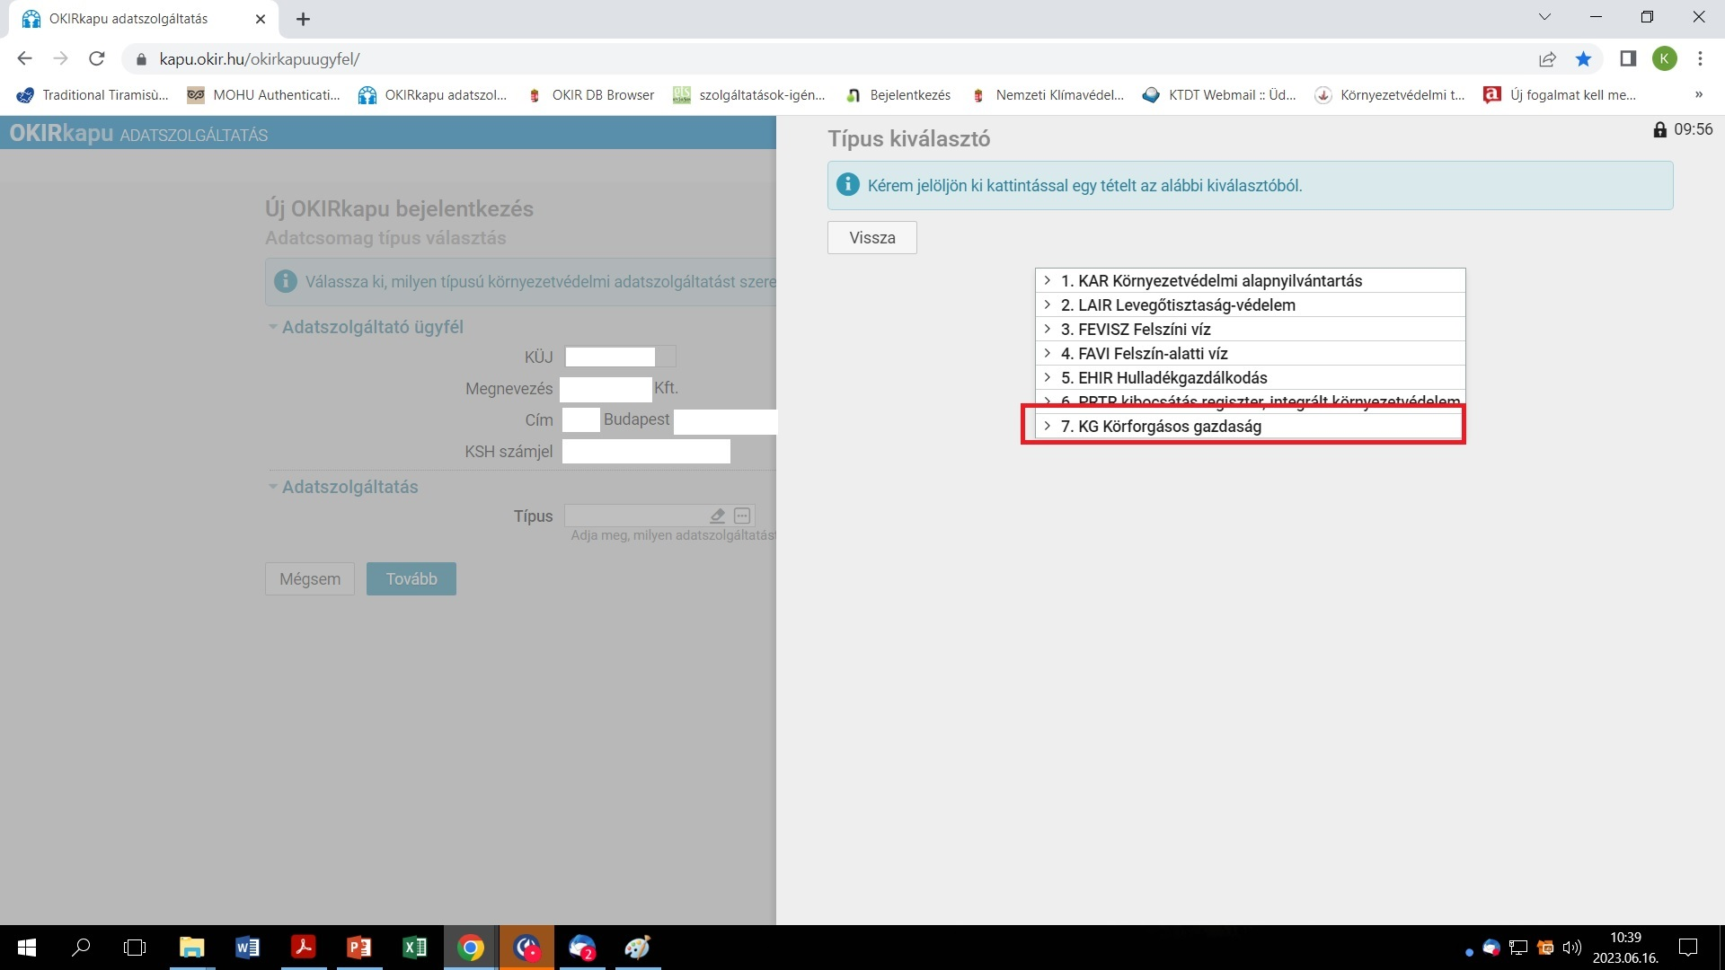

Slide 46
PVKH Nyilatkozat KGYF-ÁTV - Kiterjesztett gyártói felelősségi körbe tartozók átvállalói szerződései és nyilatkozatai

Slide 47
Nyilatkozat az EPR jogszabály előírása szerint
Nem kell a kiterjesztett gyártói felelősségi díjat megfizetni, ha a fizetésre kötelezett gyártó vevője (a továbbiakban: nyilatkozó) nyilatkozik arról, hogy a megvásárolt körforgásos termék legalább 60%-a önállóan vagy más termékalkotórészeként, tartozékaként igazoltan külföldre kiszállításra kerül;
 Ugyan a teljes mennyiséget EPR díj nélkül szerezheti be, viszont a belföldön forgalomba hozott mennyiség után beáll a kötelezettség;
 A körforgásos termék forgalomba hozataláról szóló számlán, vagy számla hiányában a forgalomba hozatalt bizonyító okiraton fel kell tüntetni: „A nyilatkozat iktatási száma: …… – ,A kiterjesztett gyártói felelősségi díj a vevő nyilatkozata alapján nem került megfizetésre”.

Slide 48
Nyilatkozat az EPR jogszabály előírása szerint
A nyilatkozat kötelező tartalmi elemei:
A vevő neve, székhelye, adószáma, cégjegyzékszáma, EV esetén nyilvántartási száma
A gyártó neve, székhelye, adószáma, cégjegyzékszáma, EV estén nyilvántartási száma
22/B § szerinti időszak megjelölése
A körforgásos termék 1. melléklet szerinti megnevezése és KF kódjának 1-6 karaktere
A nyilatkozattétel alapjául szolgáló jogszabályhely (22. § vagy 22/A. §)
Fontos, hogy a nyilatkozat 3 évre szóló időszakra tehető és a nyilatkozónak a nyilatkozatot az országos hulladékgazdálkodási hatóság részére kell megküldenie. A nyilatkozat a hatóság részére történő igazolt megküldés napjától hatályos. Nyilatkozat befogadójaként feltétlenül gondoskodjunk az igazolás elkéréséről, ugyanis annak megtörténtéről meg kell győződnünk minden kétséget kizáró módon.
A nyilatkozat befogadójának továbbá adatot kell szolgáltatni: A kiterjesztett gyártói felelősségi díj meg nem fizetésével történő forgalomba hozatal esetén a nyilatkozó neve, címe, adószáma az adatszolgáltatás kötelező tartalmi eleme.

Slide 49
OKIR EPR nyilatkozat

Slide 50
OKIR EPR nyilatkozat
KF kódok
1-6. karakter a terméktől függ
bármi lehet
Mindenképp kell lennie bejelentett nyilatkozatnak az adott termékre különben a PVKH levelet küld a hibáról. Jelenleg ezekről kapnak felhívásokat a cégeink, ezeket javítjuk.
7. karakter
Nyilatkozat fajtától függ
a termék min. 60%-ban külföldre kerül kiszállításra (365 napon belül)
A - a kiterjesztett gyártói felelősségi díj (a 22. § szerint) nem került megfizetésre
sütőolaj alapanyagként beépül az előállított termékbe
B - a kiterjesztett gyártói felelősségi díj nem került megfizetésre (22/A. § szerint)
8. karakter
1-8-ig a terméktől függően bármelyik lehet
Körforgásos termékek -> Termék mennyiségek lapon kell feltüntetni
Az EPR nyilatkozattal értékesített mennyiségnél szükséges megadni a nyilatkozó adatait.
Cégnév, adószám, székhely

Slide 51
OKIR EPR nyilatkozat – nyilatkozó adatai

Slide 52
OKIR EPR nyilatkozat – nyilatkozó adatai kitöltve

Slide 53
OKIR EPR nyilatkozat – nyilatkozó adatai kitöltve
Példa egy olyan termékre, amely szerepel a nyilatkozatban:
Jogszabályi definíciónak megfelelő belföldön gyártott elektronikai kisgép KF kódja: 1-2 karakter: 13 (elektromos és elektronikai berendezés), 3-4. karakter: 50 (kisgép, amelynek egyik külső mérete sem haladja meg az 50 cm-t) a kisméretű világítótest kivételével), 5-6. karakter: 10 (új berendezés), 7. karakter: A ( a kiterjesztett gyártói felelősségi díj (a 22. § szerint - nyilatkozat) nem került megfizetésre), 8. karakter: 1 (Belföldi előállítású termék, önállóan forgalomba hozott), tehát: 135010A1.

Slide 54
PVKH bevallás KGYF-NÉ - Kiterjesztett gyártói felelősségi körbe tartozók negyedéves adatszolgáltatása

Slide 55
A gyártó esetében:
Magyarországon az általa forgalomba hozott, az 1. melléklet szerinti körforgásos termékek (megnevezése, mennyisége, azonosító kódszáma (KF kód))
A kiterjesztett gyártói felelősségi díj meg nem fizetésével történő forgalomba hozatal esetén a nyilatkozó neve, címe, adószáma
Visszavett körforgásos termék adatai
A hulladékká vált újrahasználható csomagolások megnevezése, mennyisége, azonosító kódszáma (KF kód)
A koncessziós társaság és a koncesszori alvállalkozó esetében
átvett, gyűjtött vagy előkezelt, körforgásos termékből származó hulladék mennyisége, azonosító kódszáma (KF kód)
Az díjátalány-fizetést választó gyártó esetében
a Magyarországon általa forgalomba hozott vagy készletre vett borászati termék kategóriájának megnevezése,
üvegcsomagolásának mennyisége (palack darab).

Slide 65
Csomagolások

Slide 72
Visszavétel (újrahasználat) Újrahasználatra visszavett termékek

Slide 75
UHCS – újrahasználatra visszavett termékek

Slide 76
PVKH bevallás ÖVV-NY – Önkéntes visszaváltási díjas terméket forgalmazók nyilvántartása

Slide 79
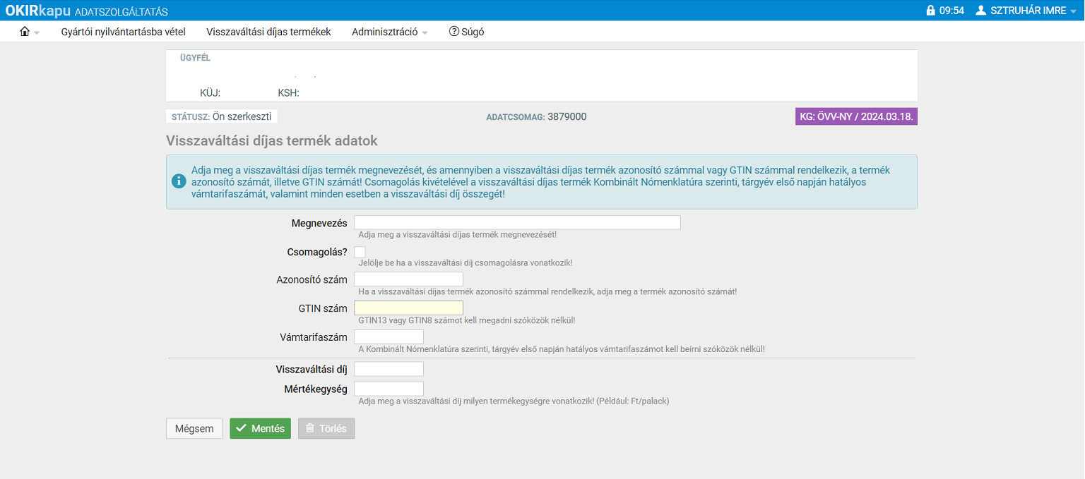

Slide 80
DRS- azaz a kötelező visszaváltási rendszer
A DRS (Deposit Return System) a belföldön forgalomba hozott kötelező visszaváltási díjas termékek visszaváltási rendszere, amely Magyarországon 2024. január 1-jén került bevezetésre, és a 450/2023. (X. 4.) Korm. rendelet szabályozza.
Milyen termékekre vonatkozik a DRS kötelező visszaváltási rendszer?
A szabályozás értelmében a kötelező visszaváltási rendszerbe az alábbi termékek tartoznak:
Műanyag, fém vagy üveg alapanyagú,
Palack vagy doboz formájú,
1 decilitertől 3 literig terjedő űrtartalmú,
Fogyasztói csomagolású italtermékek.
Ezeken a fő paramétereken kívül vannak még egyéb szempontok és tényezők, amelyeket érdemes figyelembe venni a DRS rendszerbe sorolt termékek kapcsán.

Slide 81
DRS- azaz a kötelező visszaváltási rendszer
Kivételek:
Az egyik kivétel azokra a termékekre vonatkozik, amelyek tej és tejalapú italokat tartalmaznak a fent említett csomagolásban.
A másik kivétel mennyiségi korláthoz kötött: ha a fent említett csomagolású termékek forgalma egy évben nem éri el az 5.000 darabot, akkor nem terjed ki rájuk a DRS kötelezettség. Csak az 5.000 darabot meghaladó mennyiség esetén válik egy termék DRS kötelezetté.
Emellett a szabályozás nem vonatkozik azokra a speciális formájú és méretű üvegekre, amelyeket automatával nem lehet visszaváltani.

Slide 82
DRS- azaz a kötelező visszaváltási rendszer
Az egyszer használatos és újrahasználható termékek is DRS kötelezettek:
A szabályozás az egyszer használatos (pl. fémpalack) és az újrahasználható (pl. üveg) italcsomagolásokra egyaránt vonatkozik. Az egyszer használatos termékek esetében a visszaváltási díj 50 Ft, míg az újrahasználható termékek esetében a díjat a gyártó határozza meg.
A gyártónak a terméken jelölésről is kell gondoskodnia.
A gyártó a kötelezően visszaváltási díjas, újrahasználható termék forgalomba hozatala után csatlakozási és szolgáltatási díjat, a kötelezően visszaváltási díjas, nem újrahasználható termék esetén csatlakozási, szolgáltatási és visszaváltási díjat fizet a koncessziós társaság részére.

Slide 83
DRS: A csatlakozási díj egy egységre vetített mértéke
Anyagáram megnevezése | Díjkód | A gyártó által fizetendő csatlakozási díj 2024 (Ft/kg)
nem újrahasználható műanyag | M51 | 18
nem újrahasználható fém | V51 | 23
nem újrahasználható üveg | U51 | 1
újrahasználható | X71 | 1

Slide 84
Borászati termék EPR kötelezettsége
A hazai jogalkotó a mezőgazdasági termék gyártókat, ezen belül borászati termék előállítóit kiemelten kezeli, adminisztrációs és fizetési könnyítéseket meghatározva a magyar bor versenyképessé tétele érdekében.
A borászati termék: a szőlészetről és borászatról szóló törvény szerinti borászati termék. A borászati termék üvegcsomagolásának gyártója díjátalány-fizetésre jogosult. Díjátalány választása esetén a gyártó által fizetendő kiterjesztett gyártói felelősségi díj mértékét a gyártó által forgalomba hozott palackmennyiség alapulvételével kell megállapítani.
A díjátalány tartalmazza a borászati termék üvegcsomagolásához kapcsolódó további fogyasztói, gyűjtő- és szállítási csomagolás kiterjesztett gyártói felelősségi díját is

Slide 85
Borászati termék EPR kötelezettsége
DRS rendszer bevezetéséig a következőképpen alakultak a kategóriák és a darab alapon fizetendő díjak a borászati átalány választása esetén:
Borászati termékkategória | A gyártók által fizetendő kiterjesztett gyártói felelősségi díj (Ft/db)
Bor | 11,97
Még erjedésben lévő bor | 11,78
Likőrbor | 11,99
Pezsgő | 18,14
Minőségi pezsgő | 18,14
Illatos minőségi pezsgő | 18,19
Szén-dioxid hozzáadásával készült habzóbor | 18,14
Gyöngyözőbor | 11,9
Szén-dioxid hozzáadásával készült gyöngyözőbor | 11,9
Szőlőmust | 11,9
Részben erjedt szőlőmust | 11,9
Szárított szőlőből nyert részben erjedt szőlőmust | 11,9
Sűrített szőlőmust | 11,9
Finomított szőlőmust-sűrítmény | 11,9
Szárított szőlőből készült bor | 11,97
Túlérett szőlőből készült bor | 11,97
Borecet | 11,9

Slide 86
Borászati termék EPR kötelezettsége
A DRS rendszer bevezetése érinti a borászati termékek flakonjait, palackjait, kupakjait, címkéit. A díjátalányként fizetendő kiterjesztett gyártói felelősségi díj egy egységre vetített mértéke a 450/2023. Korm. rendelet alapján csatlakozási és szolgáltatási díj megfizetésére nem kötelezett gyártó esetén, ezért a szabályok megváltoztak, a fenti díjszámítási mód kizárólag a csekély mennyiségű kibocsátókra maradt érvényben.
Csekély mennyiségű kibocsátó: az a gyártó, amely által forgalomba hozott műanyag, fém vagy üveg alapanyagú, palack vagy doboz formájú, 0,1–3 literig terjedő űrtartalmú fogyasztói csomagolású, fogyasztásra kész vagy koncentrátum italtermék – ide nem értve a tej és tejtartalmú italterméket – száma a tárgyévet megelőző évben nem haladta meg az 5000 darabot.

Slide 87
Borászati termék EPR kötelezettsége
Borászati átalány a DRS rendszer bevezetését követően:
Ha a borászati termék üvegcsomagolásának gyártója a DRS rendelet alapján csatlakozási és szolgáltatási díj megfizetésére kötelezett, úgy a díjátalány-fizetési jogosultság kizárólag a csatlakozási és szolgáltatási díjban figyelembe nem vett csomagolásrészek kiterjesztett gyártói felelősségi díjára kiterjedően illeti meg.
A csatlakozási díj és a szolgáltatási díj mértékének meghatározása során a kötelezően visszaváltási díjas termék részét képező záróelem és címke esetén a kötelezően visszaváltási díjas termék palack vagy doboz anyaga szerinti díjkódot kell figyelembe venni.

Slide 88
DRS- Borászati átalány

Slide 89
Jogszabályváltozás 2025.01.01.
Termékdíj: kétszeres adminisztrációs terhek kivezetése:
Akkumulátor
Elektromos és elektronikus berendezések
Csomagolószer
Gumiabroncs
Reklámhordozó papír
Irodai papír
( az egyéb kőolajtermék, az egyéb műanyag termék hordtasakkal „megerősítve” és az egyéb vegyipari termék tekintetében a kötelezettség változatlanul megmarad.)
EPR:
- Keverék sütőolajok kötelezettek lettek
- Műfű: nem textil termék, nem EPR kötelezett
- Kistermelői, mezőgazdasági őstermelői kedvezmény

Slide 90
Kérdőjelek és válaszok állásfoglalások alapján a termékdíjban és EPR-ben
Művirág termékdíj számítása: a termék teljes tömegét figyelembe kell venni (vtsz 6702).
Műanyag bevonatú papír pohár: 12 81 40/41, a gyártói kötelezettség szerint módosítva.
Dohánytermék szűrő: Mivel a dohánytermékek szűrővel egy terméknek minősül, az együttes mennyiségét kell figyelembe venni.
IBC tartály, gitterbox: EPR kötelezettség, kedvezmény, ha újrahasználható csomagolásként regisztrálták vagy úgy kezelik.
Gyógyszeres csomagolás: A fogyasztói csomagolás után is van EPR-kötelezettség.
Milyen vezérelv alapján választható szét a termékdíj és EPR rendszerben fizetési kötelezettséggel érintett elektromos és elektronikai berendezések? Az elektromos és elektronikai berendezéseknek önálló funkcióval kell rendelkezniük ahhoz, hogy azokat berendezésnek lehessen tekinteni.

Slide 91
Kérdőjelek és válaszok állásfoglalások alapján a termékdíjban és EPR-ben
Elektromos vezérlésű gázkazán az elektronikai kormányrendelet és az EPR hatálya alatt van-e vagy sem? Az egész készülék minősül elektromos és elektronikus berendezésnek. (WEEE)
Reklámhordozó papírnak minősül-e a használati utasítás, logós boríték, fejléces levél papír? A gyártó adatait nem kell a gazdasági reklámtartalomnál figyelembe venni, ezért nem tartozik a rendelet hatálya alá.
Hulladék bálázó drót után keletkezik-e EPR kötelezettség, és ki az EPR kötelezett, ha a bálázó drótot a bálázást végző szerzi be? Minden egyes esetet egyedileg kell megítélni, továbbá a szerződéses jogviszonyban érdemes rögzíteni, hogy kit terhelnek a kiterjesztett gyártói felelősségi kötelezettségek. Azt is vizsgálni kell az ügylet során, hogy a létrehozott csomagolás belföldi forgalomba hozatalát ki valósítja meg.
A pénztárgép szalag (vtsz: 4823) EPR köteles terméknek minősül-e vagy sem? Amennyiben a pénztárgépszalag vámtarifaszáma megtalálható a Rendelet 1. mellékletében, akkor az EPR hatálya alá tartozik.

Slide 92
Kérdőjelek és válaszok állásfoglalások alapján a termékdíjban és EPR-ben
Az EPR rendszerben mi minősül bérgyártásnak, bércsomagolásnak? A jogviszonyok egyedi jellemzőinek vizsgálata mellett lehetséges a kötelezettség pontos beazonosítása, arra nézve általános válasz nem adható. A szerződéses jogviszonyban érdemes rögzíteni, hogy a jogszabályi rendelkezésekkel összhangban kit terhelnek a kiterjesztett gyártói felelősségi kötelezettségek.
Gyártási folyamat során keletkező gyártási selejt, hulladék: NEM keletkezik EPR kötelezettség, mivel belföldi forgalomba hozatal nem valósul meg (nem terv szerinti átcsomagolás).
Sütőolaj, -zsír: A körforgásos termékek közé tartozik többek között az 1. melléklet 1.9. pontjában meghatározott sütőolaj és -zsír. Sütésre történő felhasználás esetén is.
Raklap készletek, használt raklap: a Rendelet hatálybalépését követően első alkalommal belföldi forgalomba hozott csomagolás esetében keletkezik a kötelezettség.
Csomagolási hulladék birtokosa: a kötelezettség a saját célú felhasználást megvalósítót, a külföldi előállítású csomagolás terméktől történő végleges elválasztását, a csomagolás lebontását végzőt terheli.

Slide 93
Kérdőjelek és válaszok állásfoglalások alapján a termékdíjban és EPR-ben (2024.12.31-ig)
• Szemeteszsák: Termékdíjköteles vtsz alapján (VTSZ 3923).
• Mezőgazdasági fólia: Termékdíjas, EPR nem vonatkozik rá.
• Elektromos, csatlakozókkal szerelt kábel: EPR fizetési kötelezettsége van (kivéve aminek nincs önálló funkciója).
• Kisgép díjtétel: E06 kód, 261 Ft/kg.
Külföldről behozott alapanyag csomagolása: EPR a hulladékká váláskor keletkezik.
• Bizományosi értékesítés: Egyedi jogviszony alapján vizsgálandó.
• EPR nyilatkozatok: Legalább 60%-os export esetén EPR díjmentesség (szolgáltatás esetén is).
• Újrahasználható csomagolószer: Regisztráció javasolt és nyilvántartás szükséges (hatályát vesztette 2025.01.01-gyel)

Slide 94
Kérdőjelek és válaszok állásfoglalások alapján a termékdíjban és EPR-ben (2024.12.31-ig)
Csomagolási szolgáltatás: Nem kell a kiterjesztett gyártói felelősségi díjat megfizetni, ha a fizetésre kötelezett gyártó vevője (a továbbiakban: nyilatkozó) nyilatkozik arról, hogy a megvásárolt körforgásos termék legalább hatvan százaléka önállóan vagy más termék alkotórészeként, tartozékaként igazoltan külföldre kiszállításra kerül.
Elektronikai nagygépek (nagyméretű rögzített szerszám), teherautókban, személygépjárműben lévő elektronikai alkotórészek, tartozékok: A kötelezettek felelőssége annak eldöntése, hogy a kérdéses termék elektromos és elektronikus berendezésnek.
Önállóan érkező nagygépekben, teherautókban, személygépjárműben felhasználásra kerülő elektronikai alkotórészek, tartozékok: Amennyiben a Rendelet hatálya alá tartozó elektronikai alkotórészek, tartozékok önállóan kerülnek első forgalomba hozatalra, akkor az elektronikai alkotórészek, tartozékok gyártójának minősülő személyt terhelik a Rendelet szerinti kötelezettségek.
Irodai Papír: a Rendelet 2. § (1) bekezdés 1. pontjában meghatározottak szerint EPR köteles. (további megmunkálásra szánt nyomdai papírok kivételével).

Slide 95
Kérdőjelek és válaszok állásfoglalások alapján a termékdíjban és EPR-ben (2024.12.31-ig)
Láncügyletek, háromszög ügyletek: 16. § (4) bekezdésének d) pontja alapján nem minősül forgalomba hozatalnak a körforgásos termék tulajdonjogának belföldön gazdasági céllal letelepedett, vagy belföldön nyilvántartásba vett gazdálkodó szervezet részére történő átruházása, ha a körforgásos termék külföldi rendeltetési helyre fuvarozásra vagy küldeményként történő feladásra és igazolt módon külföldre kiszállításra került.
Keletkezik-e EPR fizetési kötelezettség az értékesítés helyén, a csomagolást végző által felhasznált nem értékesítés helyén megtöltésre tervezett és szánt csomagolószer után? (ÉHMT csomagolószer): a Rendelet 11. § (1) bekezdése alapján nem a csomagolószert csomagolásra felhasználónak keletkezik EPR kötelezettsége, hanem az éhmt csomagolószer gyártójának. Ebben az esetben a gyártónak az értékesítésről szóló számlán fel kell tüntetni a záradékszöveget (Rendelet 21.§ (2) bekezdés szerinti). Ha azonban a csomagolószer gyártója nem éhmt csomagolószert értékesít, úgy annak csomagolásra felhasználóját és az előállított csomagolás első belföldi forgalomba hozóját terheli az EPR kötelezettség.

Slide 96
Kérdőjelek és válaszok állásfoglalások alapján a termékdíjban és EPR-ben (2024.12.31-ig)
Keletkezik-e EPR fizetési kötelezettség a külföldről érkező, szolgáltatásnyújtás során hulladékká váló elemek után? Ezek tekintetében nem valósul meg Rendelet szerinti forgalomba hozatal, sem saját célú felhasználás.
Keletkezik-e EPR fizetési kötelezettség a vérvételek küldéséhez használt speciális tasakok tekintetében? Az emberi test és az abból származó szövetek, testnedvek, vér, stb. védelme és kezelése során alkalmazott bármilyen tulajdonságú anyagból készült termékek nem minősülnek csomagolásnak.

Slide 97
Bírságrendelet
Hulladékgazdálkodási alapbírság: (A hulladékokkal kapcsolatos tájékoztatási, adatszolgáltatási és nyilvántartási, illetve bejelentési kötelezettségek, továbbá az egyedi hulladékgazdálkodási terv készítése kötelezettségének elmulasztása esetén): 200 000 Ft.
DRS regisztráció elmaradása: A hulladékgazdálkodási hatóság a bírság mértékét alapbírság és szorzószám megállapítása nélkül, 500 000 forintban állapítja meg, ha a koncessziós társaság a visszaváltási díj megállapításának és alkalmazásának, valamint a visszaváltási díjas termék forgalmazásának részletes szabályairól szóló kormányrendelet szerinti kötelezően visszaváltási díjas termékre vonatkozó regisztrációs kötelezettségét nem határidőben teljesíti.
EPR adatszolgáltatás hiánya: a hulladékgazdálkodási hatóság a bírság mértékét alapbírság és szorzószám megállapítása nélkül, a valós mennyiségi adat és az adott termékáramra megállapított egységnyi díjtétel felének szorzataként állapítja meg.
Valótlan EPR adatszolgáltatás: alapbírság és szorzószám megállapítása nélkül, a valós mennyiségi adat és a szolgáltatott mennyiségi adat különbségének, valamint az adott termékáramra megállapított egységnyi díjtétel felének szorzataként állapítja meg.
Jogsértés esetén a hulladékgazdálkodási hatóság a bírságot a termékáramon belül meghatározott legmagasabb díjtétel alapulvételével állapítja meg, ha a gyártó nyilvántartásaiból a körforgásos termék anyagárama tételesen nem állapítható meg

Slide 98
„Mit kíván a magyar nemzet”
A csekély mennyiségű kibocsátók
Számlán történő átvállalás
SUP-os termékek (csomagolások)
Újrahasználható csomagolószerek
Bérgyártás, bércsomagolás
Elektromos és elektronikai termékek
Kétszeres adatszolgáltatás (megvalósult)
EPR bevallási határidő
Az EPR adatszolgáltatások módosítása
OKIR rendszer több felhasználó, egyidejű kezelése
EPR nyilatkozat
Meghatalmazott képviselő
Termékdíj kivétel kategóriák (megvalósult)
Szükségesnek tartjuk az EPR díj visszaigénylésének lehetőségét megteremteni

Slide 99
Köszönöm a figyelmet!

Slide 100
Nyilatkozat
A GREEN TAX SERVICE Kft. kijelenti, hogy a tájékoztató összeállítását a termékdíjra és a kiterjesztett gyártói felelősségi rendszerre vonatkozó jogszabályok szerinti előírásoknak megfelelően teljesítette. A mindenkor elvárható gondossággal és körültekintéssel, a szakmai standardok betartása szerint járt el.
Jelen összefoglaló nem tartalmazza a teljes termékdíj törvény és annak végrehajtási rendeletében, illetve a kiterjesztett gyártói felelősségi kormányrendelet által előírt szabályozást. Célja nem a teljeskörűség és a jogi normák hivatkozásainak pontos idézése, hanem gyakorlati iránymutatást tartalmaz, melynek elsődleges célja, hogy az összefoglaló közérthető legyen. A prezentáció a jogalkotó által kiadott állásfoglalásokkal együtt értelmezendő.
A GREEN TAX SERVICE Kft. tájékoztatja az olvasót, hogy a jelen összefoglalóban leírt megállapítások, vélemények, javaslatok jogalkalmazói értelmezését, gyakorlatát és szakmai véleményét tükrözi, melyek szakmai véleménynek, ajánlásnak, iránymutatásnak minősülnek, de jogi kötőerővel a jelen összefoglalóban foglaltak nem rendelkeznek. A GREEN TAX SERVICE Kft. az esetleges hibákért, hiányosságokért a felelősségét kizárja.
A GREEN TAX SERVICE Kft. nem rendelkezik hatáskörrel a jogszabályok értelmezésére, a jelen összefoglalóban foglaltak szakmai véleménynek minősülnek, melyek egy esetleges jogvitában a bíróságokat, hatóságokat nem köti.

